Slide 1

用路安全輔助警示
報 告 人: 張勝富 羅濟威 黃詩婷 簡勝輝
日 期: 2019/03/27
指導教授: 李漢銘

Slide 2
計畫
簡介
服務名稱 : 用路安全輔助警示
服務對象 : 汽機車駕駛、腳踏車騎乘者、行人
適用手機 : IOS 、 Android
服務簡介 : 結合 Google Map及 交通事故開放資料
即時警示駕駛者危險路段
資料來源 : 桃園市政府警察局
104 – 107年交通事故資料表

Slide 3
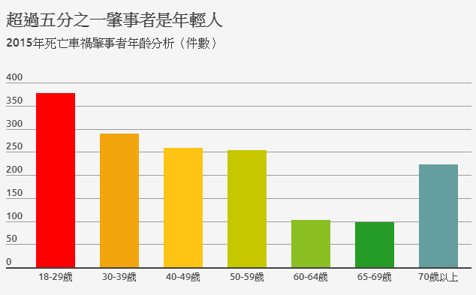
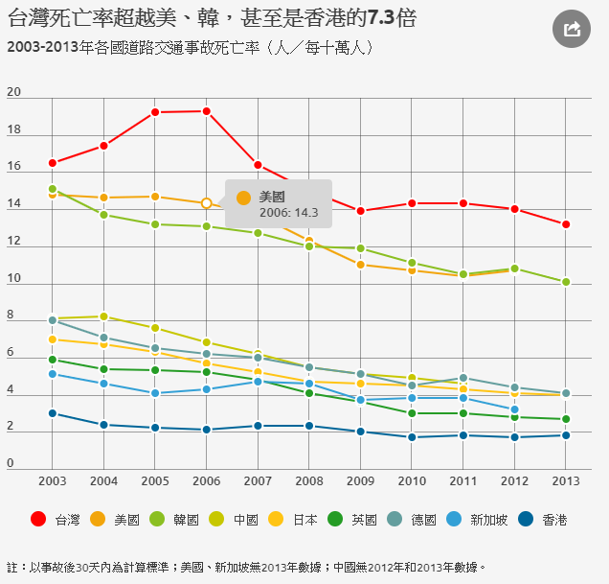
計畫
動機
WHO 指出交通事故為全球第五大死因
台灣交通事故死亡率為東亞最高
台灣每年有400多位大學生因車禍喪生
交通部「ITS智慧運輸網路大調查」高達49.9%的受訪比例認為
「減少交通事故發生」是「政府在智慧運輸上可改進之處」關鍵重點。

Slide 4

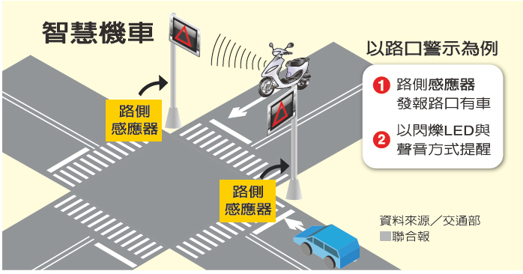
相關
產品
1. SafeGuardLite 行車安全
分析駕駛者的開車習慣(車速、剎車、轉彎)，建立駕駛者正常駕駛模式
當系統判斷異常駕駛狀況，能夠警示提醒駕駛人
駕駛者發生緊急事故時，能夠即時通知至控管中心，以達到救援黃金時刻
2.「智慧機車安全改善」計畫
機車上安裝主動式發報器
智慧路側系統 :
在危險路段、山區彎道裝設感測器，
當側向車道有車輛衝出時，能夠即時提醒機車駕駛
Notes:
SafeGuardLit 缺點: 只能用於Android 且 不能提供各個路段易肇事路段

Slide 5
計畫
特色
雲端設計，容易維護且成本低
透過雲端，持續更新高風險路段警示資訊
運用交通開放資料提升安全，符合「國家四年智慧運輸計畫」政策目標
採語音即時警示，可有效提升安全
提供道路安全風險地圖，可支援政府交通單位決策之用
可提供給所有用路人使用
Notes:
本服務建置採雲端設計，容易維護且成本較低
本服務可透過雲端，持續更新高風險路段警示資訊
運用交通開放資料提升安全，符合「國家四年智慧運輸計畫」政策目標
於行(進)車間採語音之即時警示，可有效提升用路人之安全
提供道路安全風險地圖，可支援政府交通單位決策之用
可提供給所有用路人-汽車駕駛、機車及腳踏車騎士及行人使用

Slide 6
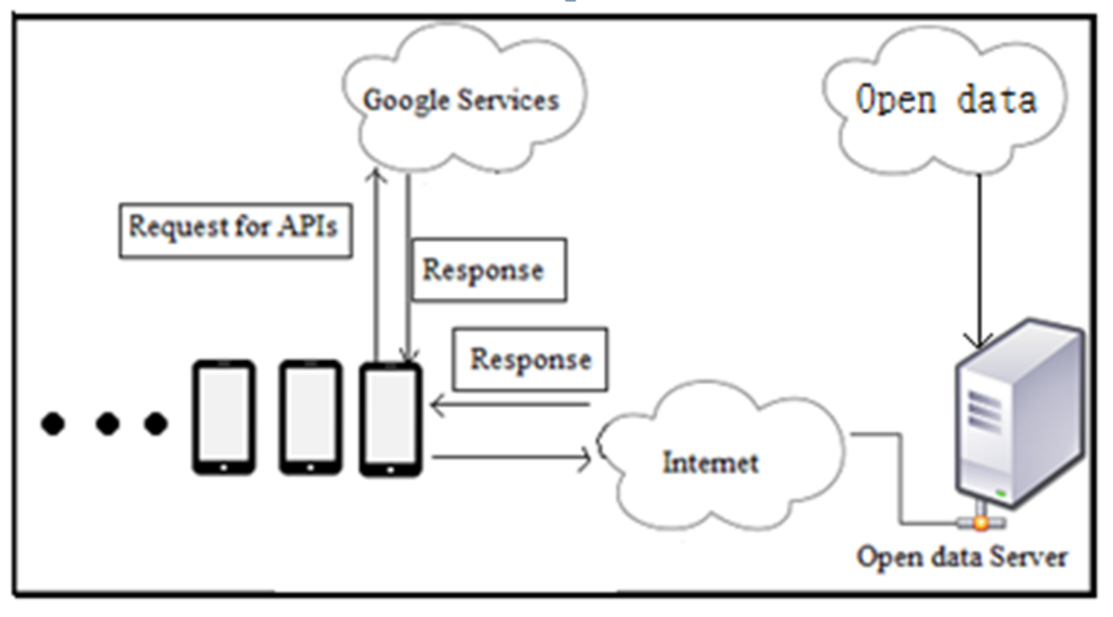
計畫
架構

Slide 7





計畫
架構
Notes:
結合 Corona SDK 可同時輸出 Android 及 IOS 的APP
搭載 Google map 以及 opendata

Slide 8
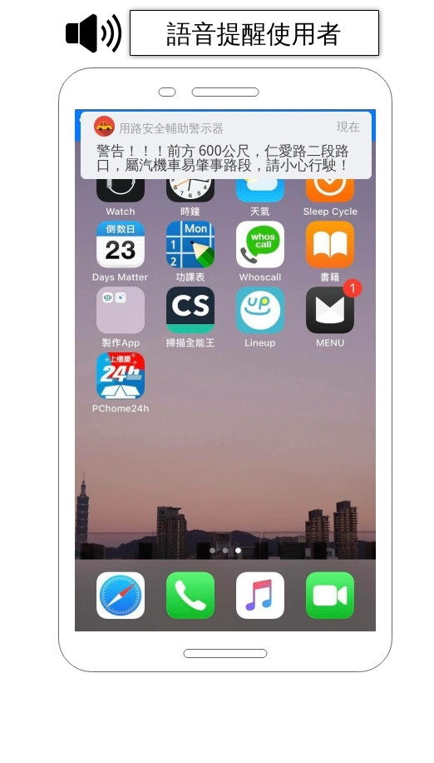
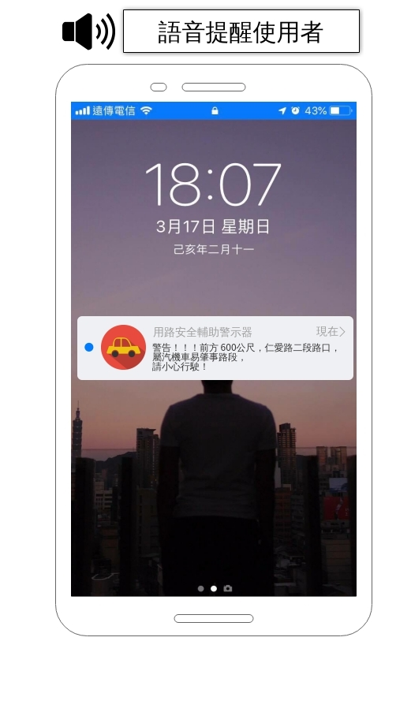
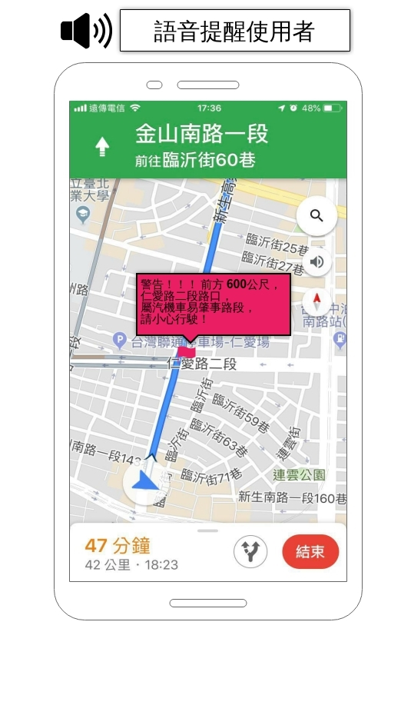
產品
畫面

Slide 9
未來
規劃
納入其他縣市交通事故資料，做到更全面性的危險路段分析與警示
可搭配中央氣象局開放資料，達成時間、天候、速限等兼具備之資料集
，透過人工智慧，學習出路段危險程度之模式
與交通部「智慧機車安全改善」計畫結合智慧路側系統
加值車用導航系統，提升車用導航系統之功能

Slide 10
參考
資料
https://csr.cw.com.tw/article/40617
https://www.cw.com.tw/article/article.action?id=5081040
https://www.cw.com.tw/article/article.action?id=5094095
https://www.ndhu.edu.tw/files/16-1000-110631.php?Lang=zh-tw
https://data.gov.tw/dataset/79991

